Slide 1
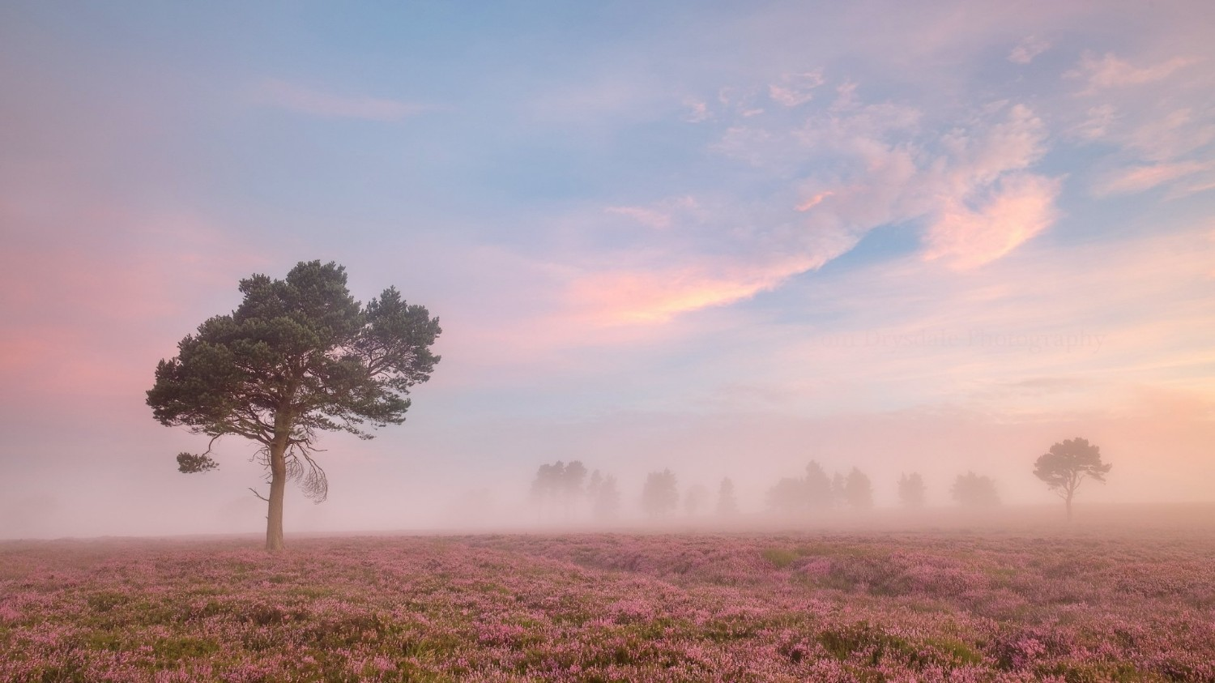




Slide 2
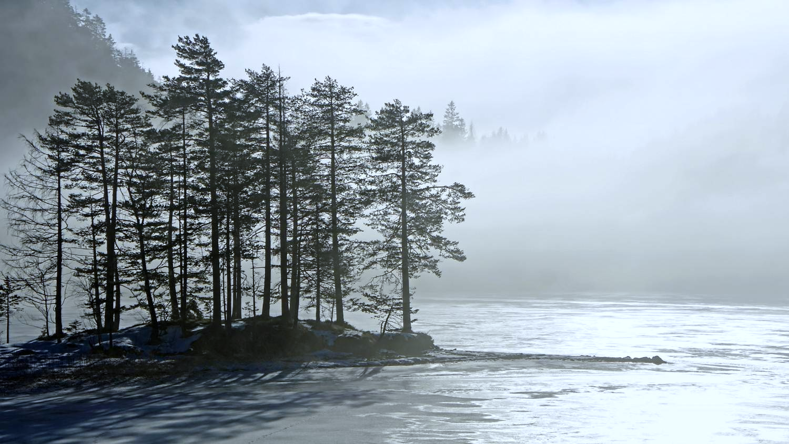

Veía en un programa de televisión una entrevista a unos montañistas.
Uno de ellos decía “La montaña la comienzas a disfrutar, cuando controlas la adrenalina”.

Slide 3
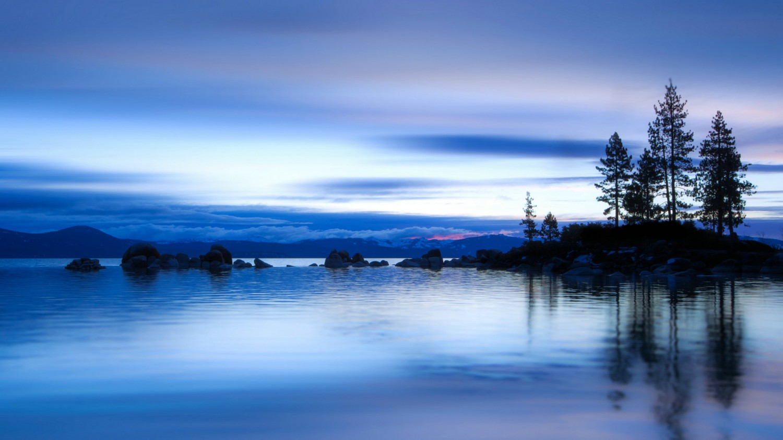
Y añadió, que muchas personas cometían el error de querer escalar sin el equipo necesario.
Basta recordar los casos que aparecen de personas perdidas
o que mueren en la montaña, porque por su inexperiencia
no se prepararon ante los desafíos de la montaña.

Slide 4
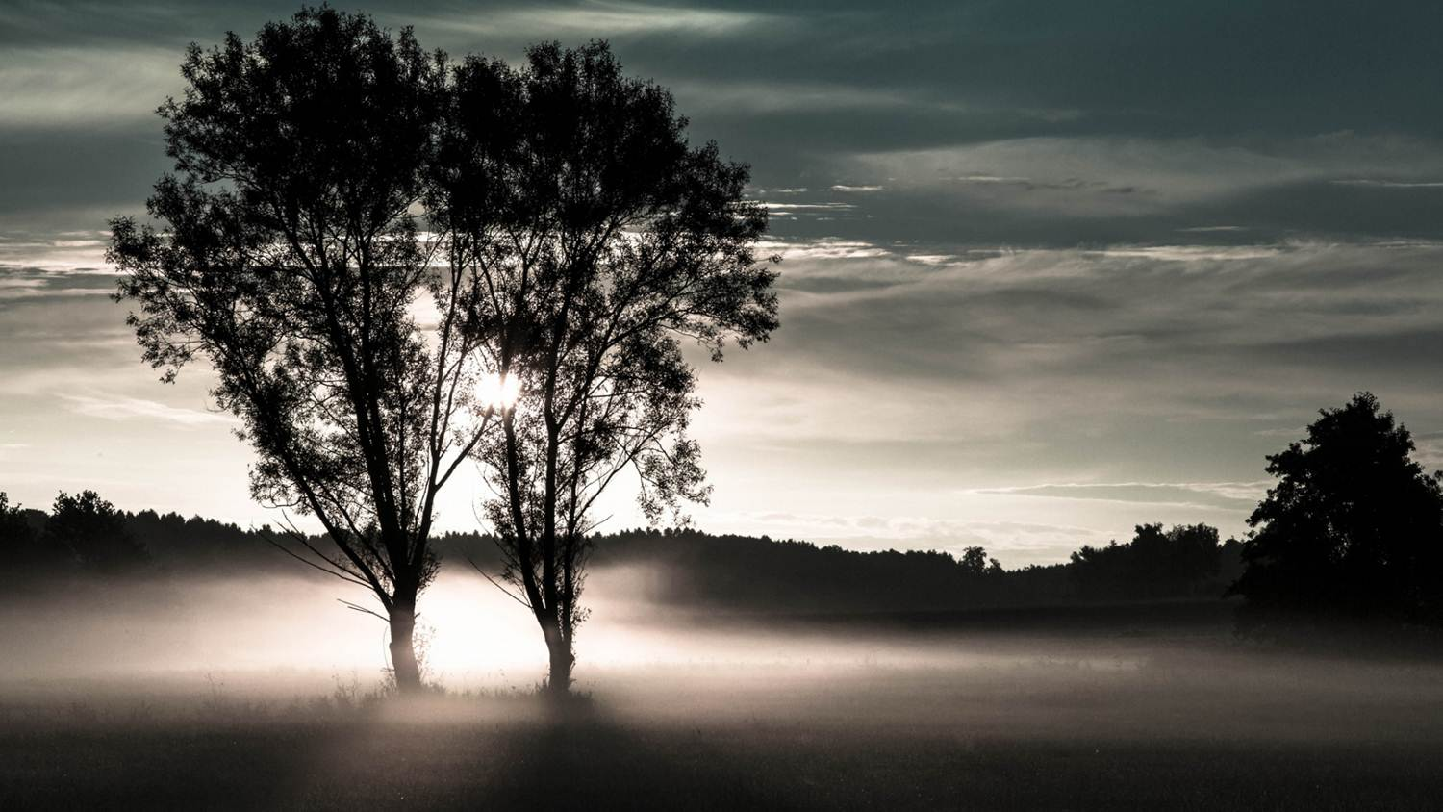
Esto me llevó a una reflexión que te quiero compartir: la vida es como una montaña, en la cual tenemos que aprender a controlar la adrenalina de la vida, para comenzar a disfrutar la escalada.

Slide 5
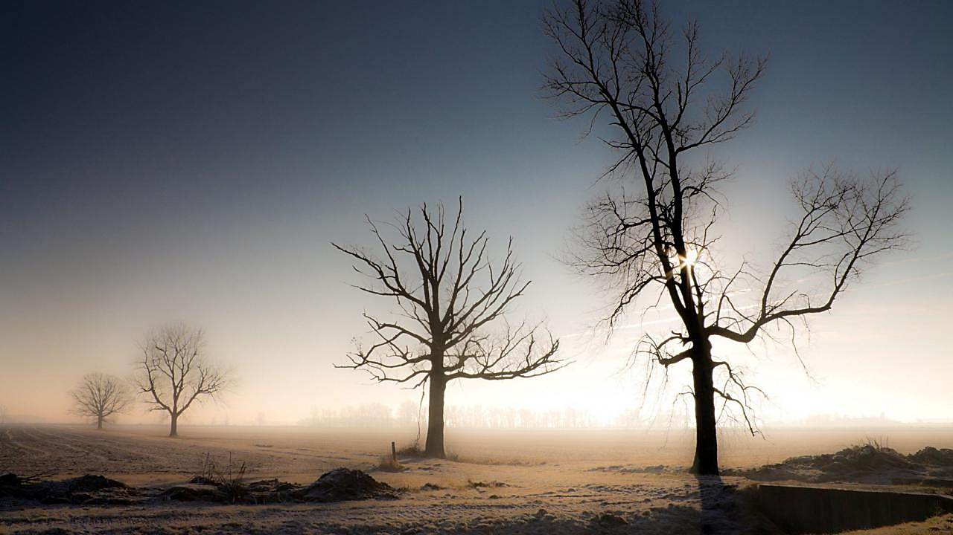
¿Qué es la adrenalina de la vida? Por ejemplo, para un alpinista, saber que su cuerda se puede romper en cualquier momento. Que un rayo le puede caer.
Que a determinada altura le va a comenzar a faltar el oxígeno…

Slide 6
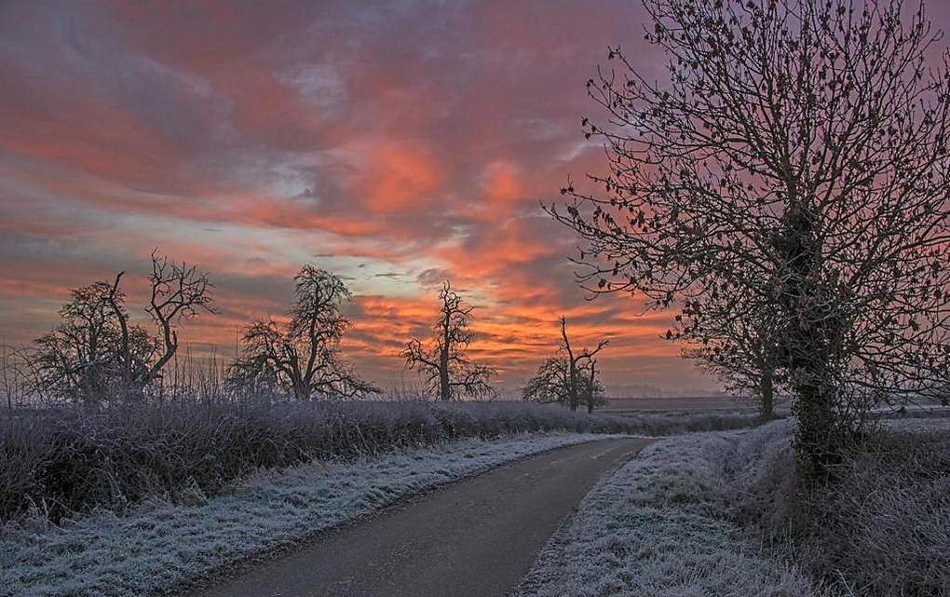
Anticipa todo eso y se prepara con el equipo que necesita, para tranquilizarse y disfrutar el ascenso.

Slide 7
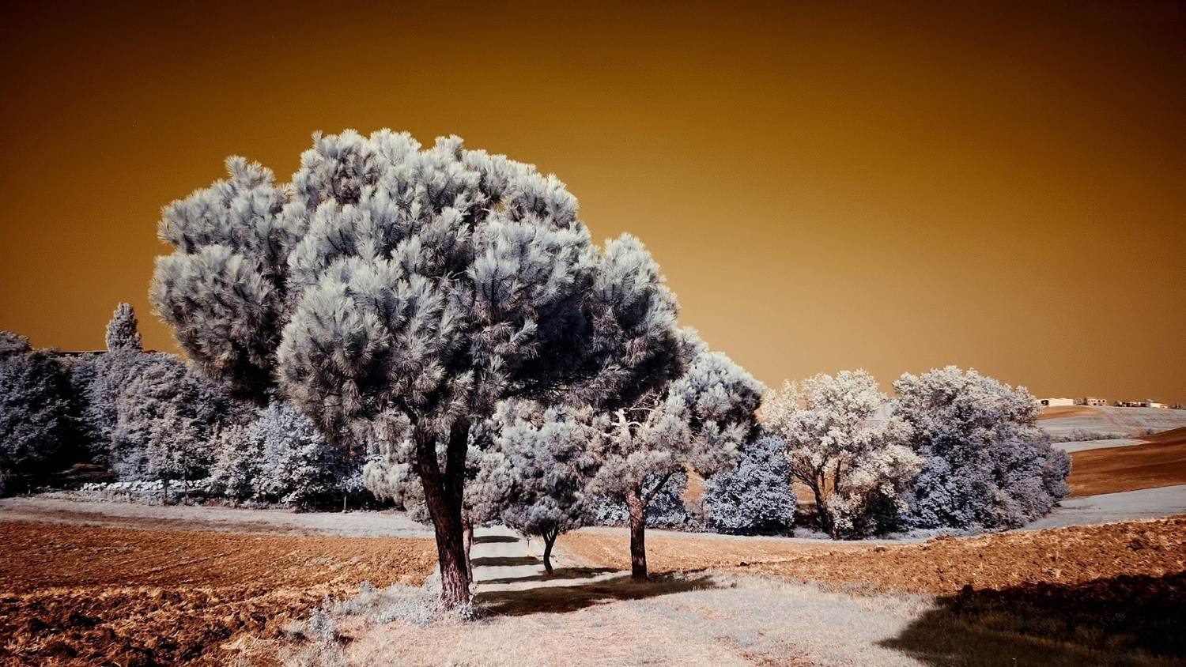
La adrenalina de la vida diaria, son los problemas con los hijos. La falta
de dinero. La muerte de
un ser querido…

Slide 8
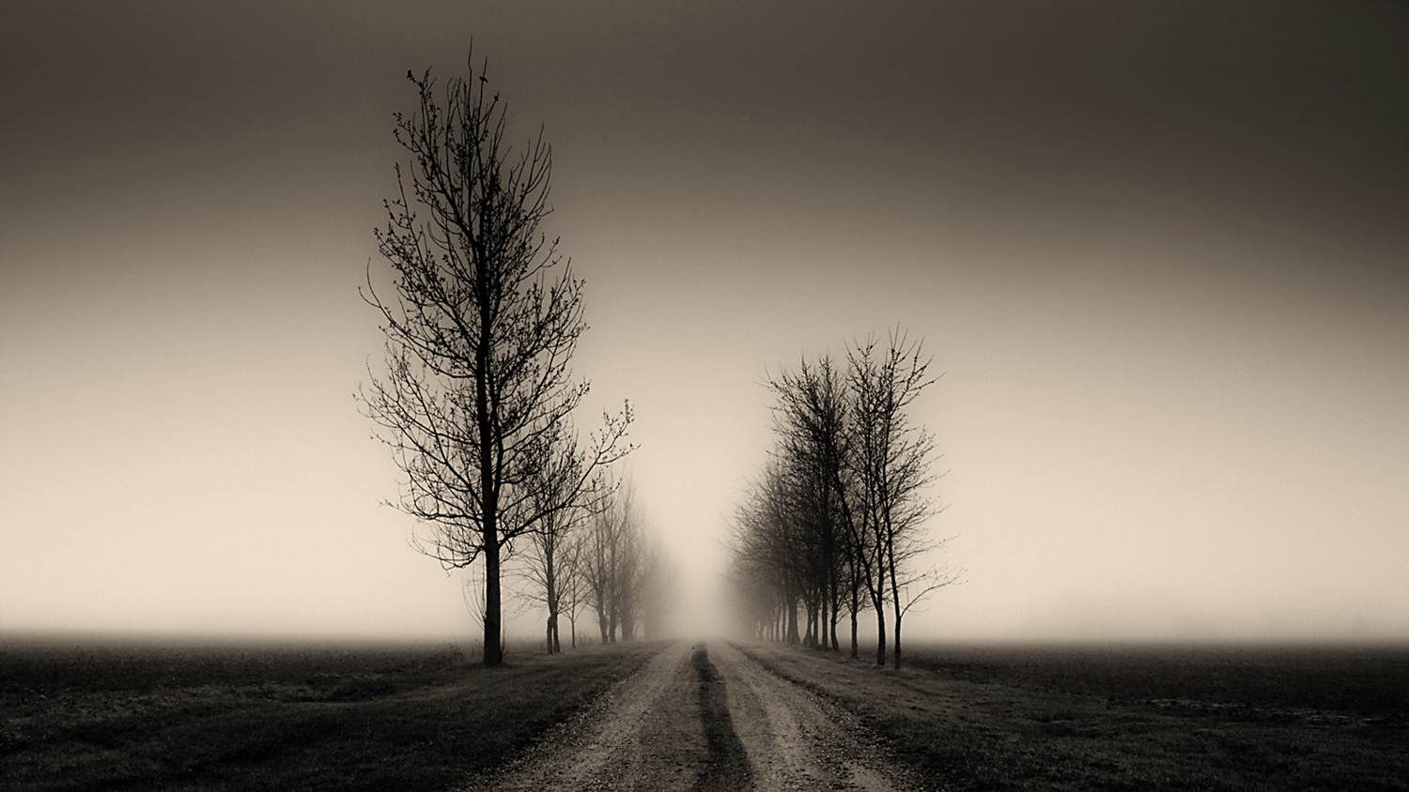
… Solo nos queda aceptar que la escalada hacia la cumbre llamada vida, tiene esto. Lo más que podemos hacer, es prepararnos con el equipo del amor,
la esperanza y la paciencia…

Slide 9
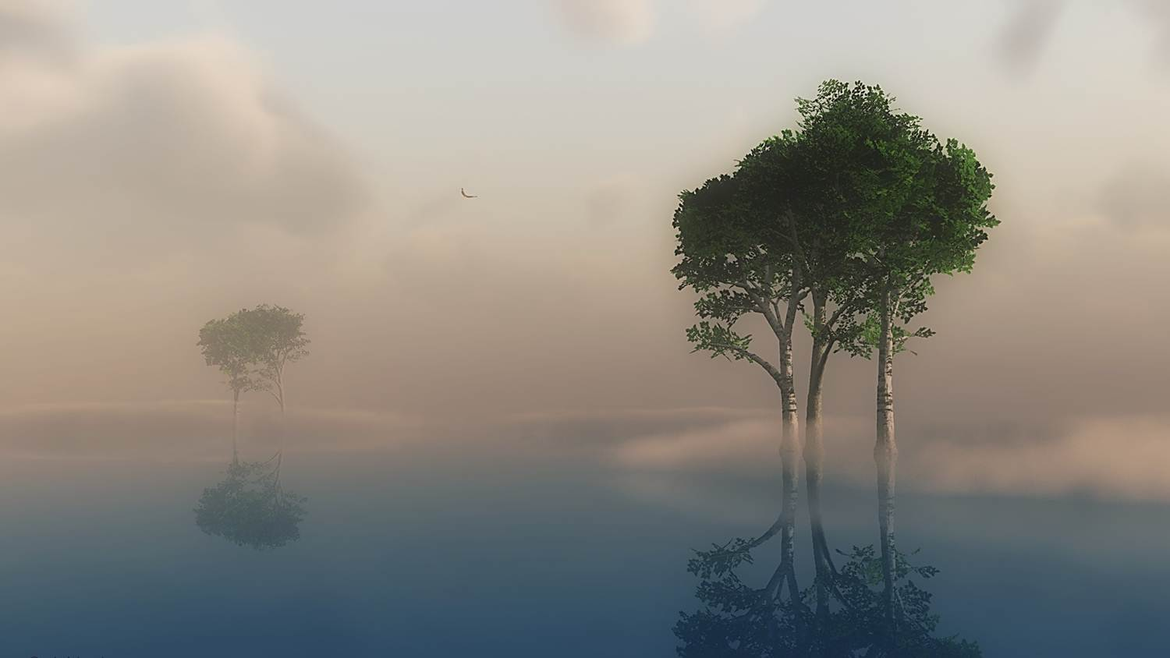
Estos tres por sí solos, calmarán los rayos y la falta de oxígeno que llegues a experimentar en algunos momentos de tu vida. Abrir los ojos a la vida como es, te calmará por completo.

Slide 10
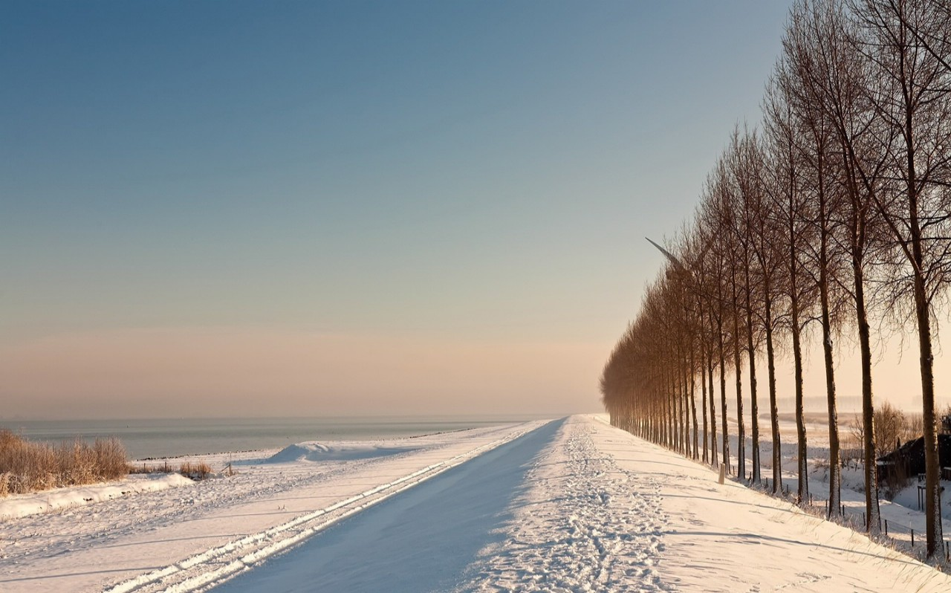
En cierta ocasión invité a una amiga a los juegos mecánicos. Subimos a la montaña rusa. Estaba muy asustado, tengo que reconocerlo. En cada juego que nos subíamos, por más que quería hacerme el “macho” me ponía a gritar como loco y cerraba los ojos. Ella, como si nada.
No le hacían ni cosquillas. Me sentía
algo apenado.

Slide 11
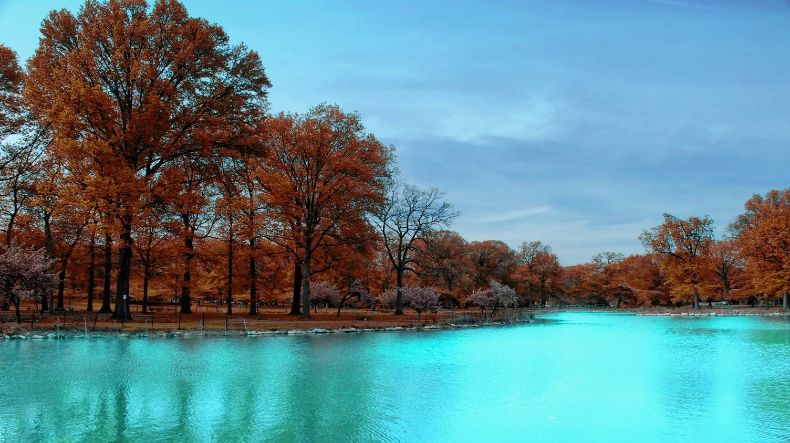
Cuando subimos a un juego en el que te da de vueltas, yo estaba a punto de comenzar a cerrar los ojos y gritar, cuando ella me dijo “¡Abre los ojos!”
yo le decía “¡No!” ¡Abre los ojos!
-Insistía.

Slide 12
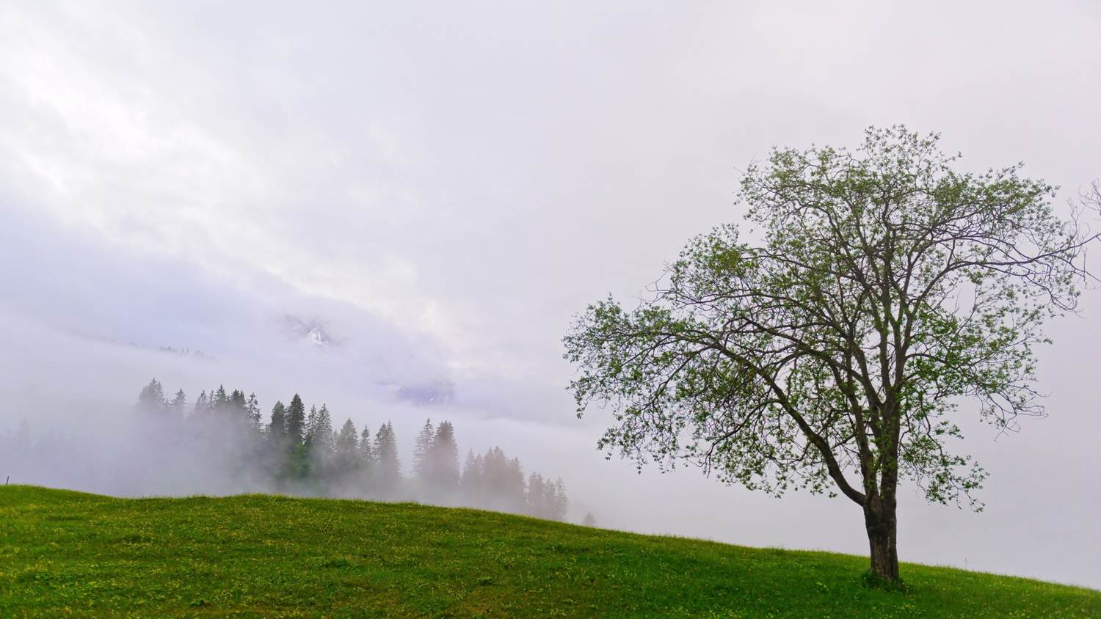
Como me daba pena, acepté. Y comenzó el juego. Y permanecí con los ojos abiertos. Lo que descubrí fue asombroso ¡Al abrir los ojos ya no tenía miedo! Había controlado la adrenalina, solo al mantenerlos abiertos
todo el tiempo. “Para haber sabido
que cerrar los ojos y gritar
era una tontería…”

Slide 13
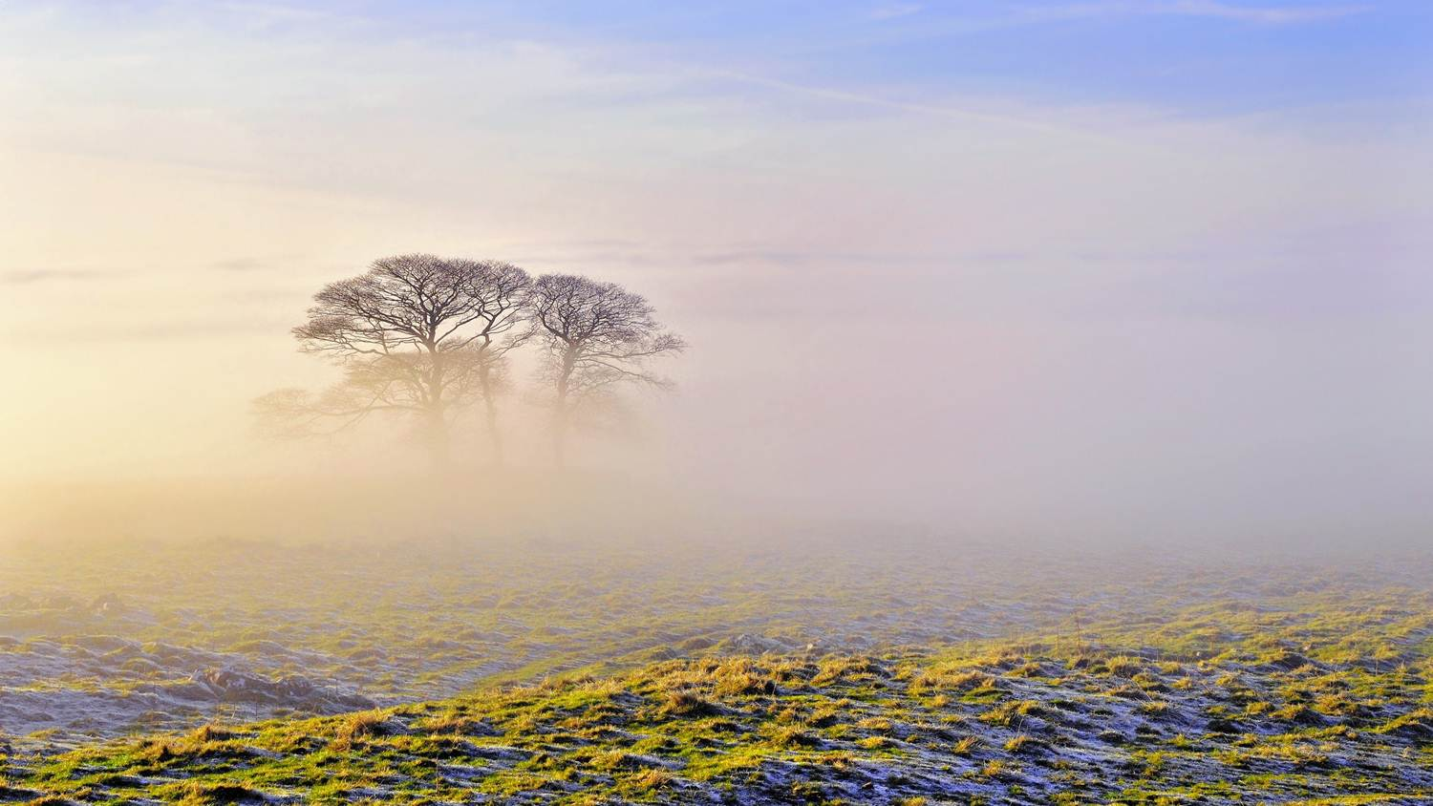
La vida real es igual. La adrenalina de la vida la controlas cuando te mantienes despierto y con los ojos abiertos todo el tiempo. La vida siempre ha sido la misma:
reyes, tiranos, corrupción,
injusticia, muerte, lucha,
amor.

Slide 14
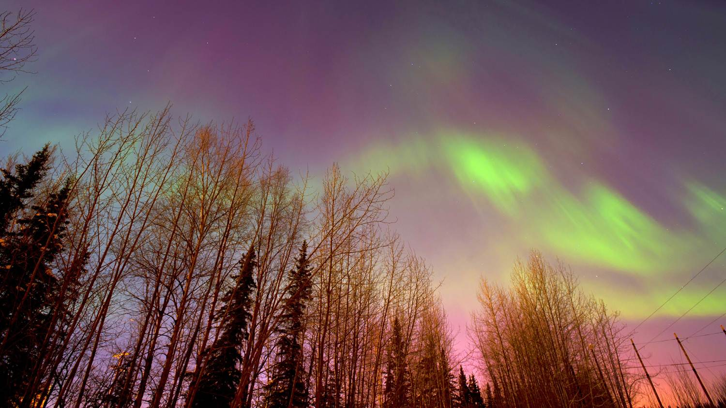
Si abres los ojos y sabes que la vida SIEMPRE ha sido así, aceptas lo que viene y disfrutas la vida,
como sea.

Slide 15
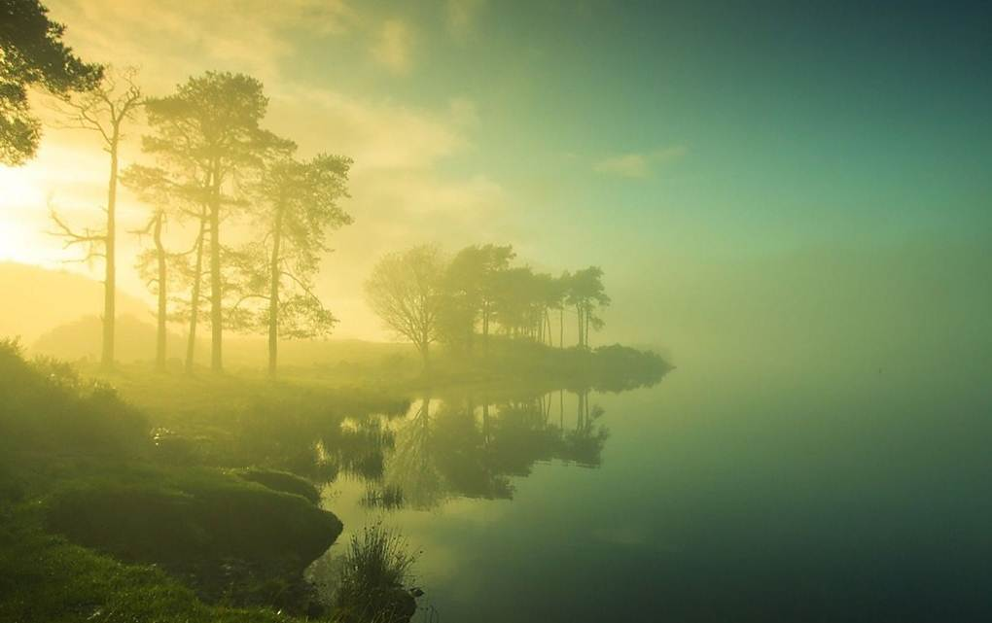

Así que recuerda: escala hacia la cumbre, con los ojos bien abiertos y con el equipo del amor, la paciencia y la esperanza. Solo así, disfrutarás la vida.
Texto: Edgar Martínez
Música: Tango in space – Space
Realización general: Rodrigo Valencia Cardona
Medellín-Colombia

Slide 16







¿Te ha gustado?
Puedes ver más entrando
Aquí
Además puedes recibir powerpoints en tu correo electrónico suscribiéndote aquí:

